Slide 1

SVG图形服务平台V3.0项目
需求阶段总结报告

Slide 2
目录
1
阶段概述
2
阶段分析
3
下阶段计划

Slide 3
阶段概述
阶段名称：需求阶段
阶段进度
  计划时间：2008.9.22——2008.10.17
  实际时间： 2008.9.22——2008.10.17
总体工作量
  计划工作量：51人天
  实际工作量：45.33人天
阶段总结
  整理需求，完成《需求规格说明书》
  在需求基础上，完成项目策划
  需求基线生成

Slide 4
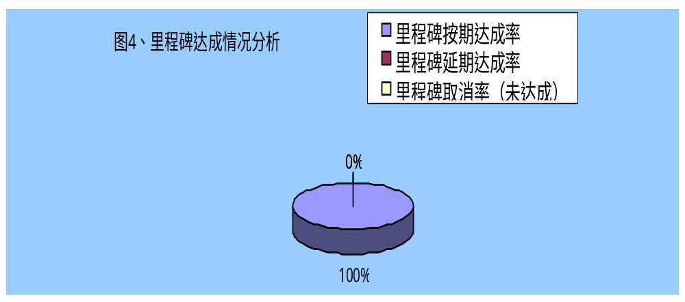
阶段分析—进度分析
里程碑偏差
需求阶段实际时间与计划时间相一致，目前无项目偏差

Slide 5
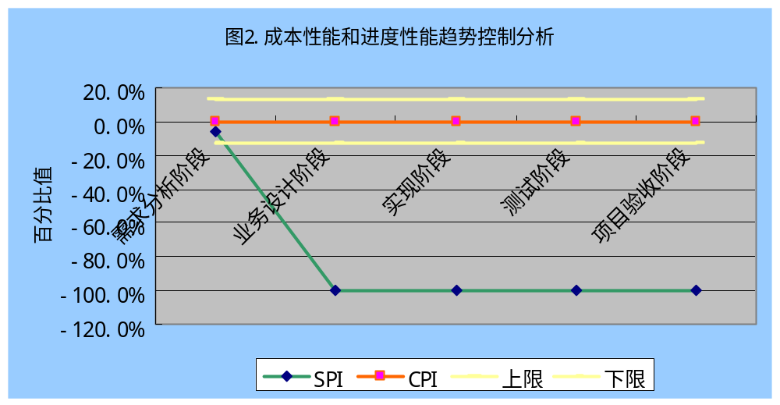
阶段分析—工作量和成本
挣值图
SPI和CPI目前处于上下限之内，项目执行情况正常

Slide 6
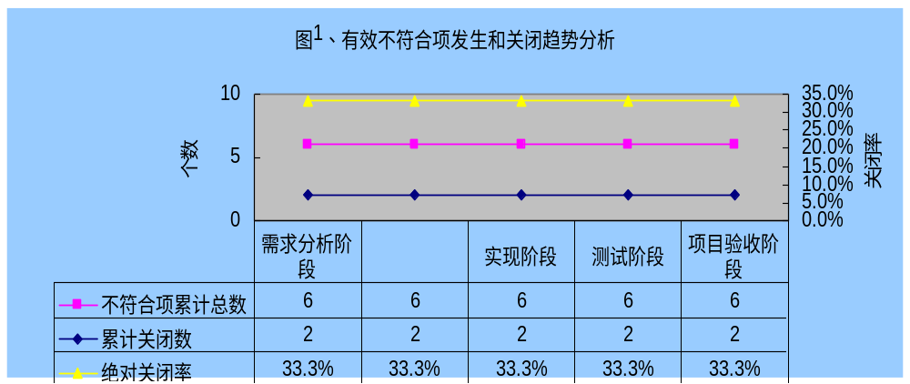
阶段分析—不符合项分析
第一阶段共有6个不符合项，关闭了2个，剩余的到第二阶段纠正

Slide 7
阶段分析—资源分析
人员投入情况
  人员投入情况与计划相一致
分析
  本项目人员相对工作比较稳定，无外项目事宜
对策
无需采取对策。

Slide 8
需求评审问题总结
评审共提出10个问题,其中3个问题在预审过程中被提出
问题覆盖文档描述、业务扩展等方面
10个问题均被解决并关闭
69页需求及设计文档
91人时评审工作量
工作量基本符合预期

Slide 9
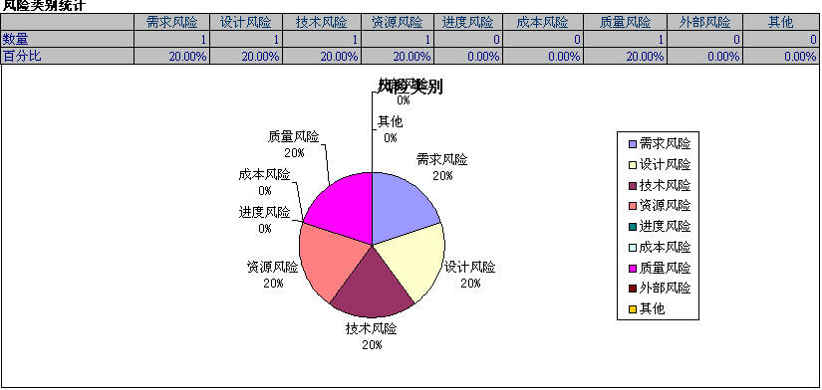
阶段分析—风险管理分析
风险分析：第一阶段没有需要应对的风险，识别的风险如下图所示

Slide 10
经验总结
本项目做为研发项目，主要的需求提取于以往的开发版本及平台级的设计需求，对于功能需求不是特别强烈。
需求调研过程采用了多次内部及外部调研会的方式，将大家的意见集中提取，选择具有代表性的、对产品长久性发展有益的需求做为本项目周期的核心需求，并围绕核心需求进行扩展，补充业务及功能上的需求点。

Slide 11
教训总结
最初的需求调研侧重了普通业务系统的功能需求，而没有将重点集中在平台架构方面，走了一段歪路。
需求开始前，对于需求人员的需求能力培训有所不够，需求质量有略微的不足。
将来的需求调研中应更多的组织内部及外部会议，集思广益。
在需求的提取方式上，采用自顶而下的提取方式，先提取最关键最核心的，再逐步提取周边需求，从而完成这个需求体系。
对策：
需求调研前应做好需求人员的需求能力的培训及需求目标的确认工作

Slide 12
下阶段计划
总体计划
  概要设计
  时间截止在11.10
  设计人员：俞翔、汪棋良、周慧明
详细计划
  见项目计划mpp

Slide 13
Q&A

Slide 14
Thank You !
www.nci.com.cn

